Slide 1
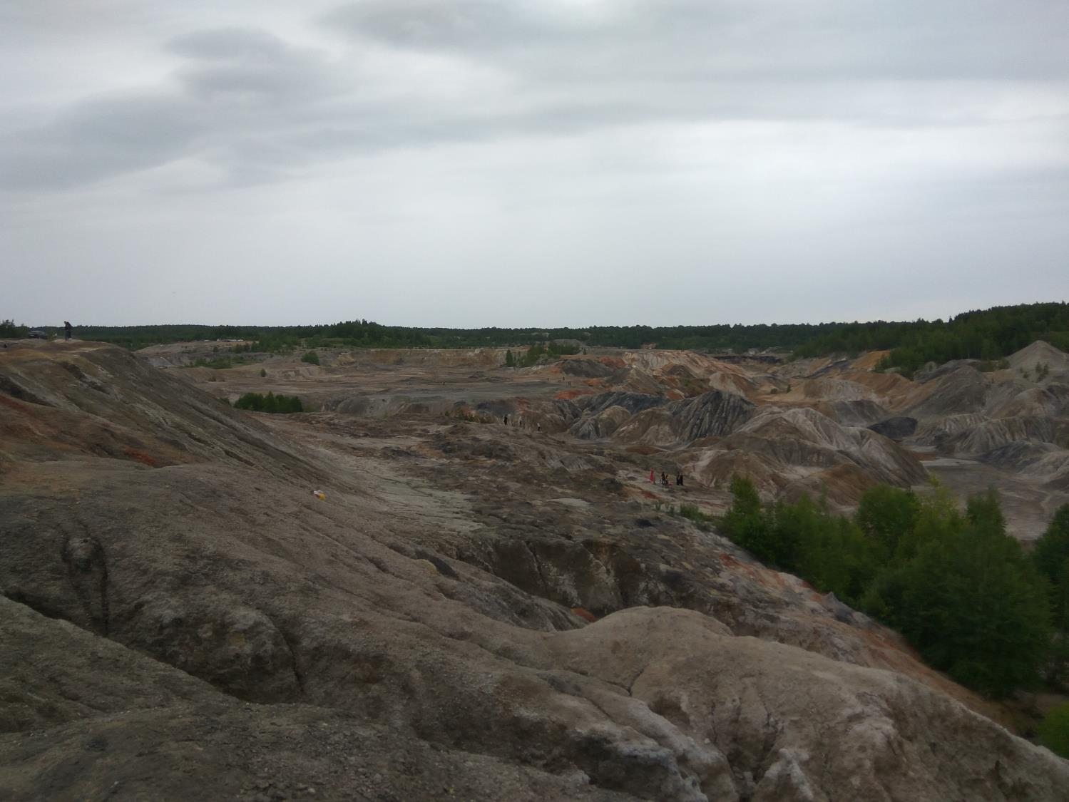
Марс — небольшая планета, он почти в два раза меньше Земли. Марс намного холоднее Земли, так как находится дальше от солнца (четвертая планета от солнца). Поверхность марса неровная, красно-розового цвета. Здесь много потухших вулканов и каналов, похожих на русла рек без воды. На марсе находится самая высокая гора в солнечной системе – гора Олимп.

Slide 2
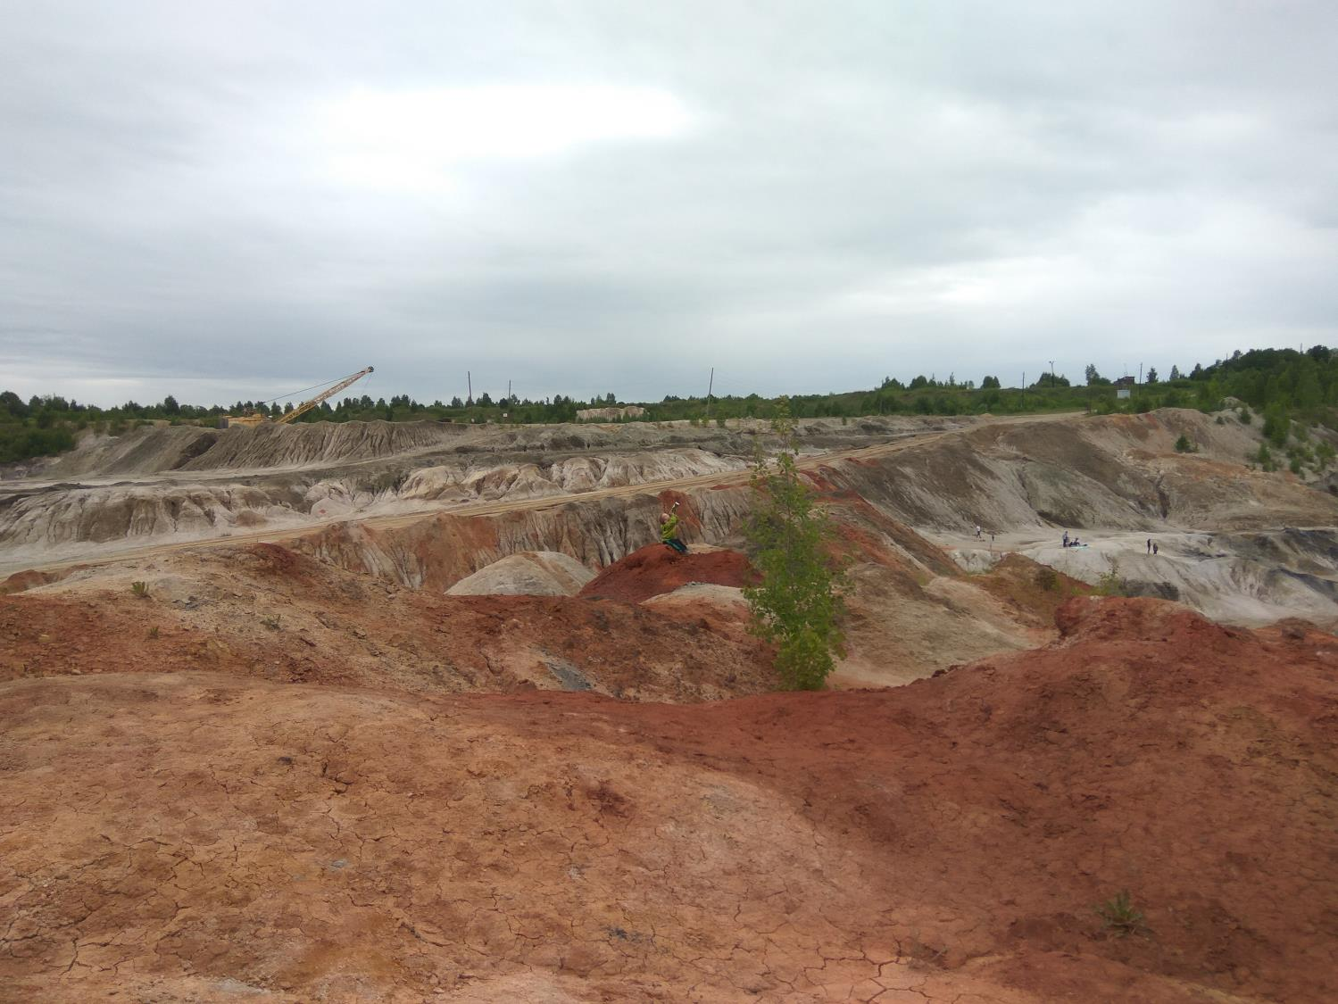
Мы с родителями летом ездили на «Уральский марс».
Это глиняный карьер, который своим внешним видом, а именно формами и цветом, напоминает планету Марс. Находится в 115 км от Екатеринбурга.

Slide 3
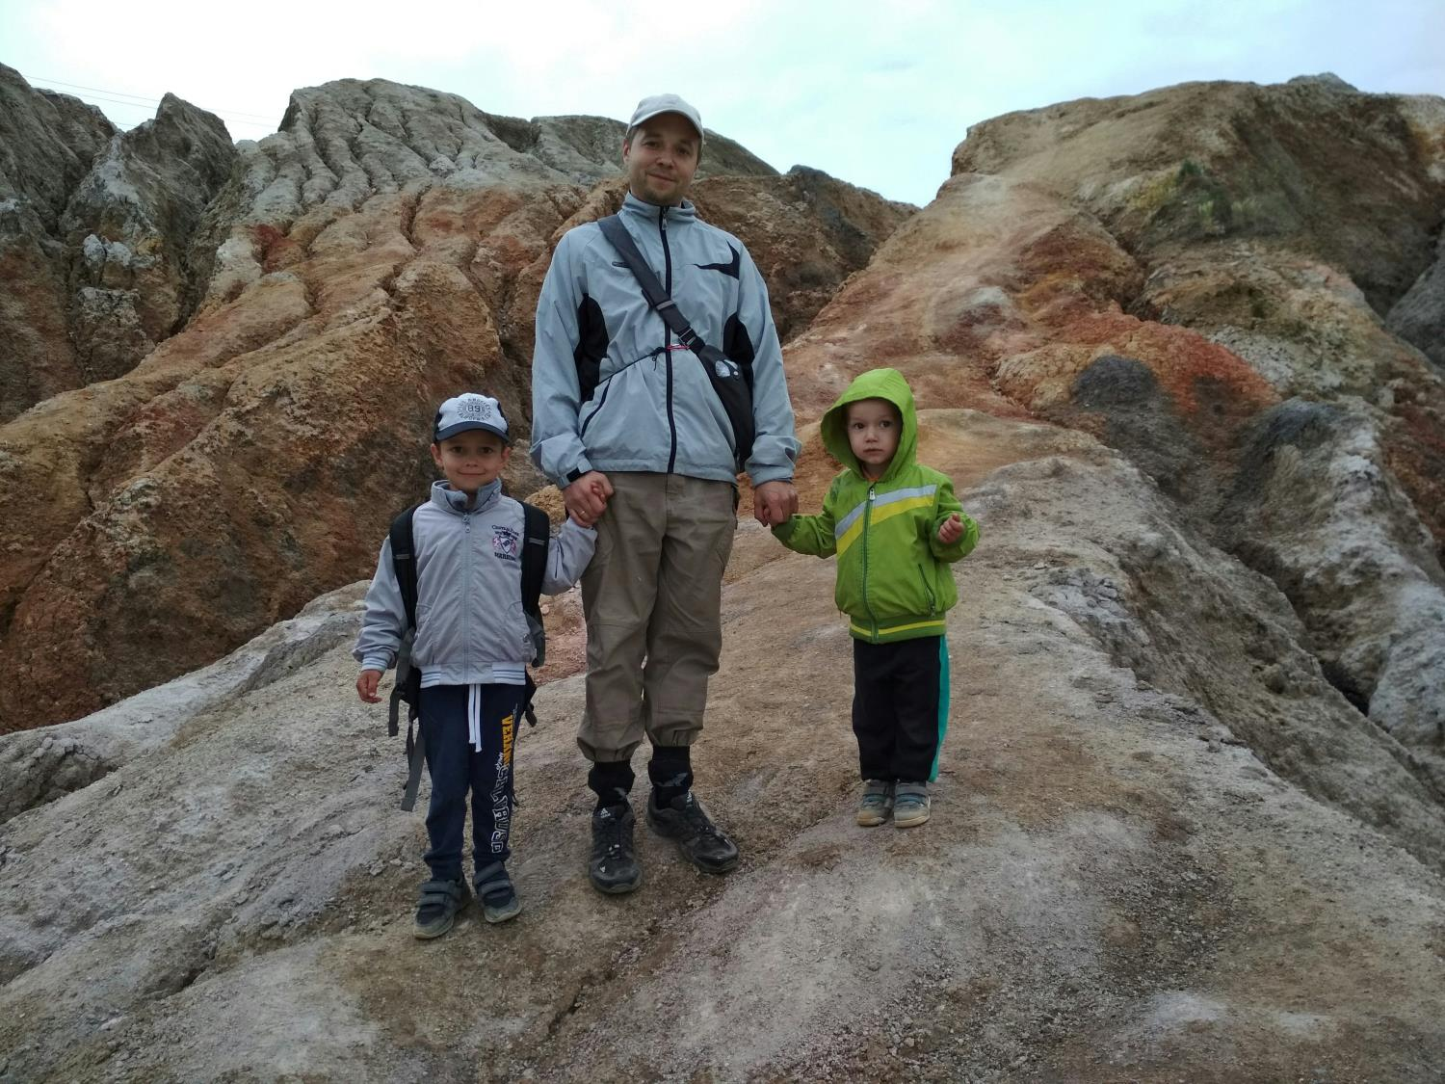
«Уральский Марс» почти не имеет растительности на своей территории, зато имеет глину разного цвета. Ее используют при изготовлении кирпича и цемента, в изготовлении посуды и косметики.

Slide 4
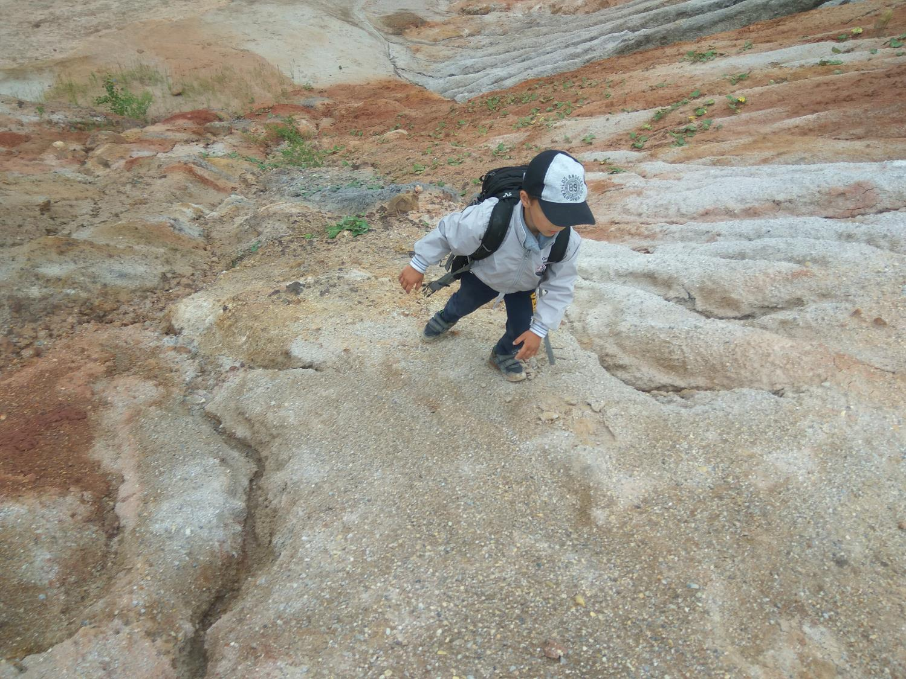
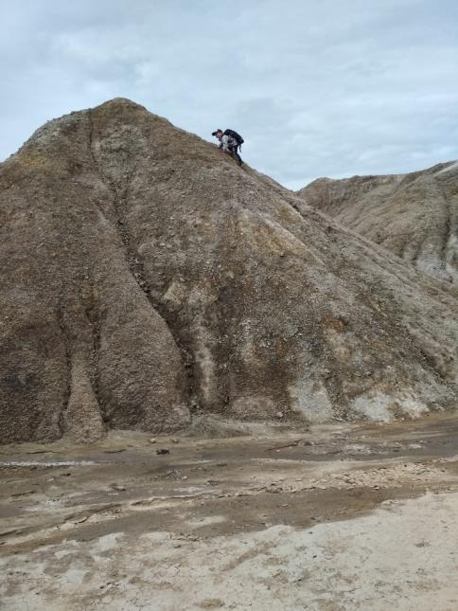
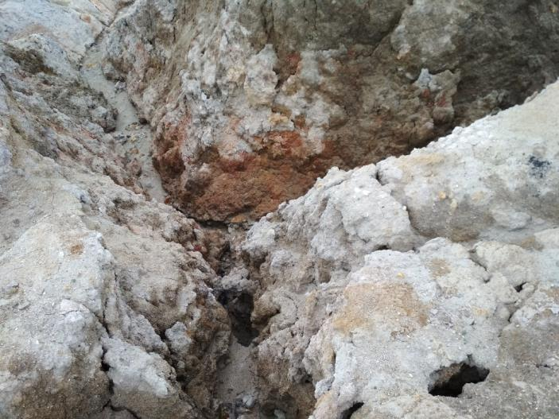
Во многих местах глина пересохла, и почва растрескалась.

Slide 5
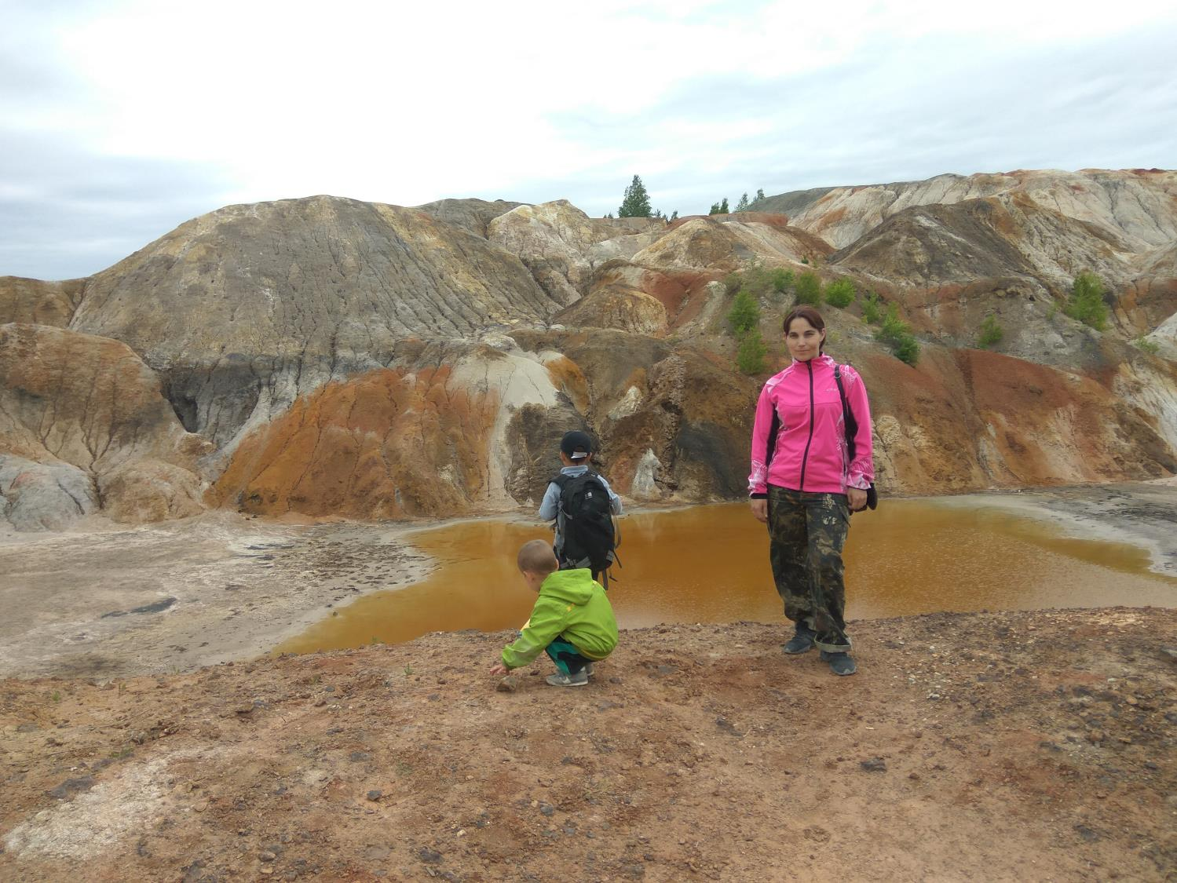
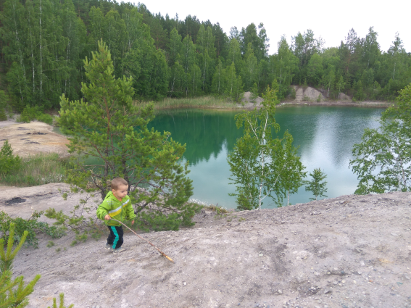
На территории «Уральского Марса» также можно увидеть несколько озер необычной окраски: от небесно-голубой до буро-красной. Такой цвет вода получила за счет того, что в глине содержатся различные элементы

Slide 6
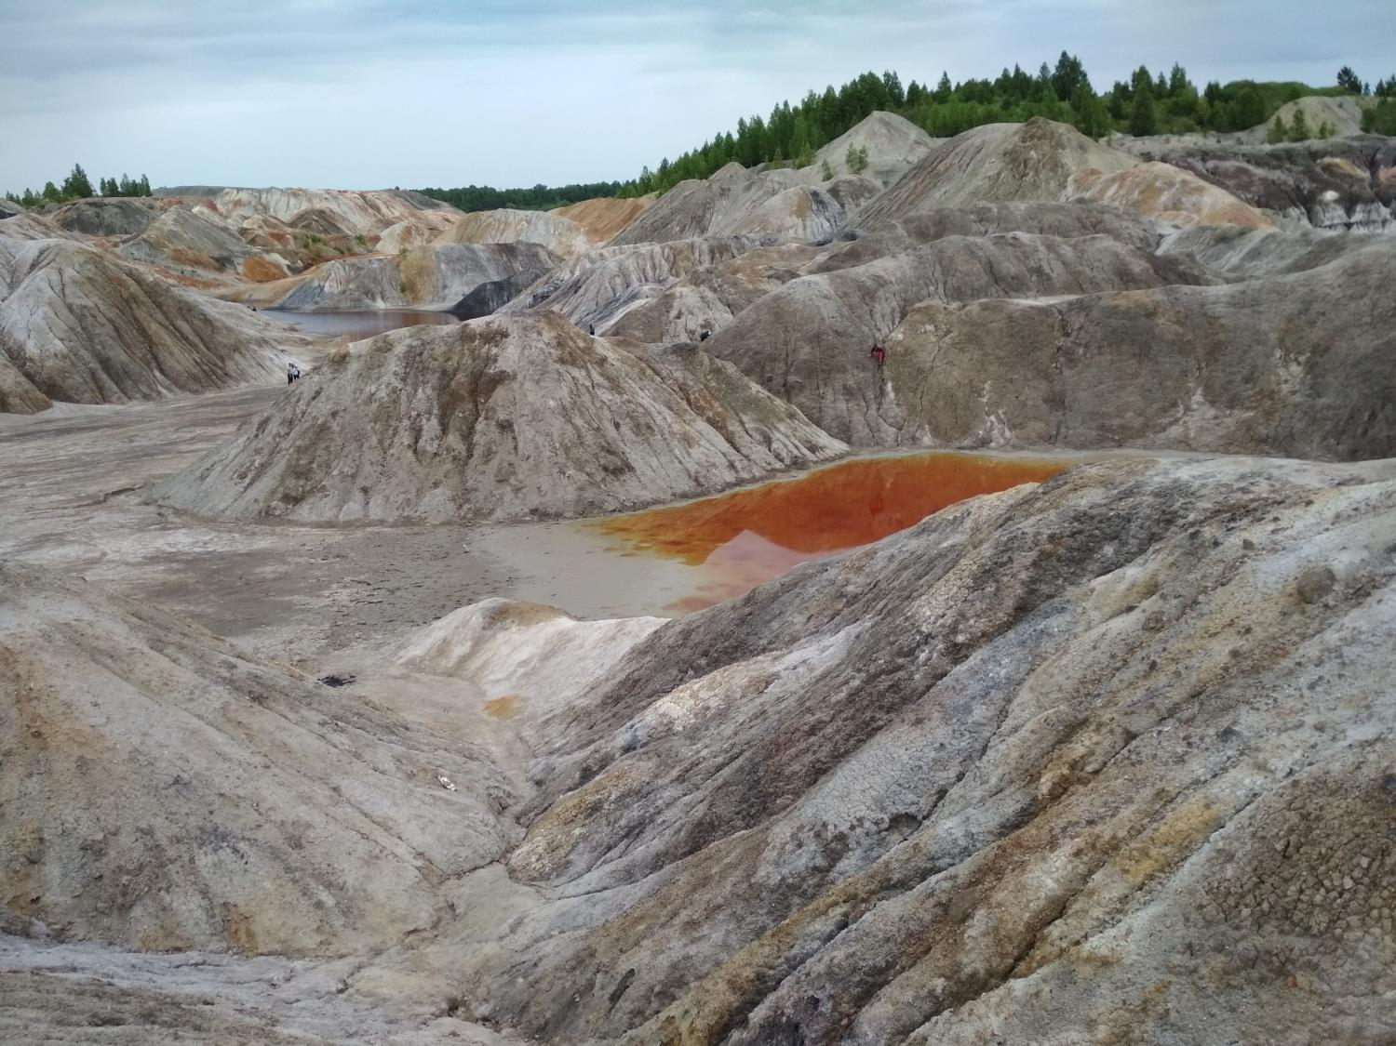
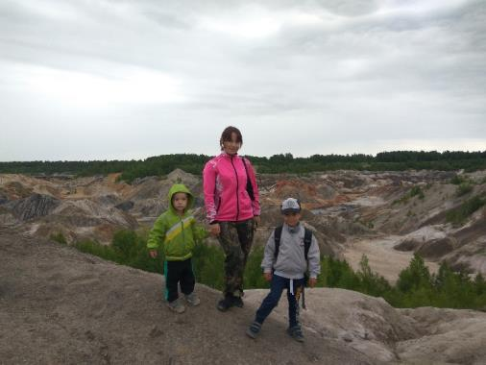
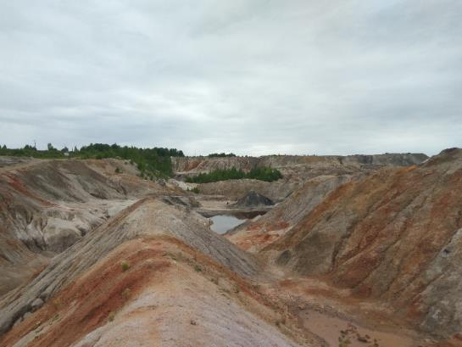
На «Уральском марсе» очень красиво, и есть много горок, по которым можно поползать.

